Slide 1


Usabilidad en los interfaces
Tema 3. Desarrollo de Interfaces

Slide 2
Objetivos
Usabilidad de un interfaz
Testear la usabilidad

Slide 3
Usabilidad

Slide 4
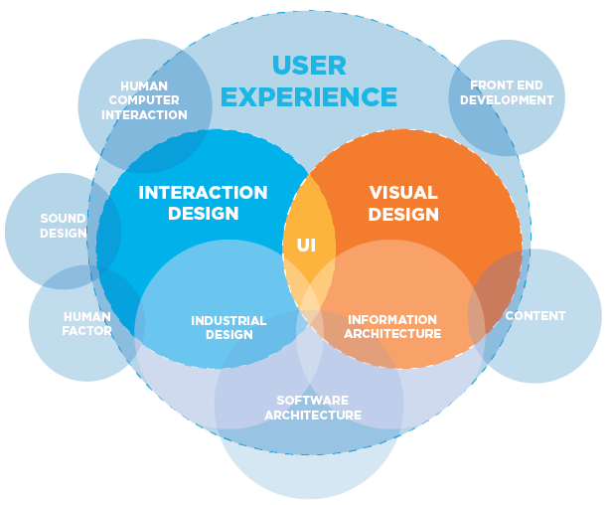
Mas allá de los interfaces

Slide 5
Usabilidad
Grado de facilidad con que las personas pueden utilizar una herramienta particular.
La usabilidad sirve para adaptar el software a los estilos de trabajo reales de los usuarios, en lugar de forzar a los usuarios.

Slide 6
Atributos de un producto
Usabilidad
Accesibilidad
Utilidad
Funcionalidad

Slide 7
Dimensiones de la usabilidad
Facilidad de Aprendizaje (Learnability): ¿Cómo de fácil resulta para los usuarios llevar a cabo tareas básicas la primera vez que se enfrentan al diseño?
Eficiencia: Una vez que los usuarios han aprendido el funcionamiento básico del diseño, ¿cuánto tardan en la realización de tareas?

Slide 8
Dimensiones de la usabilidad
Cualidad de ser recordado (Memorability): Cuando los
usuarios vuelven a usar el diseño después de un periodo
sin hacerlo, ¿cuánto tardan en volver a adquirir el conocimiento necesario para usarlo eficientemente?
Atractivo: ¿El diseño invita a ser usado?¿El uso produce una actitud positiva en los usuarios?

Slide 9
Dimensiones de la usabilidad
Eficacia:
Durante la realización de una tarea, ¿cuántos errores comete el usuario?, ¿cómo de rápido puede el usuario deshacer las consecuencias de sus propios errores?
Satisfacción: ¿Cómo de agradable y sencillo le ha parecido al usuario la realización de las tareas?

Slide 10
Normas de Usabilidad
ISO 9241 . Aporta requerimientos y recomendaciones relacionados con las características del software y el hardware, así como del entorno que ha de mejorar la usabilidad y los principios ergonómicos en el uso de las nuevas tecnologías con terminales visuales

Slide 11
Normas de Usabilidad
ISO 9126 . Esta norma desarrolla el modelo de calidad en el software, proponiendo unos atributos de calidad como la funcionalidad, la fiabilidad, la usabilidad, la eficiencia, la facilidad de mantenimiento y la portabilidad.

Slide 12
Normas de Usabilidad
ISO 13407 . Esta norma explica las actividades requeridas para el diseño de interfaces centradas en el usuario. Estas actividades o requerimientos se refieren a todo el ciclo de vida del desarrollo del software, incidiendo en la fase de diseño de interfaces

Slide 13
¿Cómo medirla?
La mejor manera de evaluar la usabilidad de un producto o aplicación es poniéndola a prueba con usuarios reales.

Slide 14
¿Cómo medirla?
Datos cualitativos: Información de mucha calidad, pero complicada de obtener. Basada en el análisis y observación.
Datos cuantitativos: Métricas más concretas pero que hay que interpretar adecuadamente (medición de tiempos, numero de intentos, frecuencia de uso, quejas, etc..).

Slide 15
Test de usabilidad
Test exploratorio . Se llevará al inicio del ciclo de vida para evaluar los conceptos de diseño inicial
Test de evaluación de operaciones y aspectos del producto o servicio.
Test de validación. Servirá para evaluar si el producto final cumple los requisitos de usabilidad establecidos al iniciar el proyecto
Test de comparación. Irá comprobando el producto con los que ofrece la competencia.

Slide 16
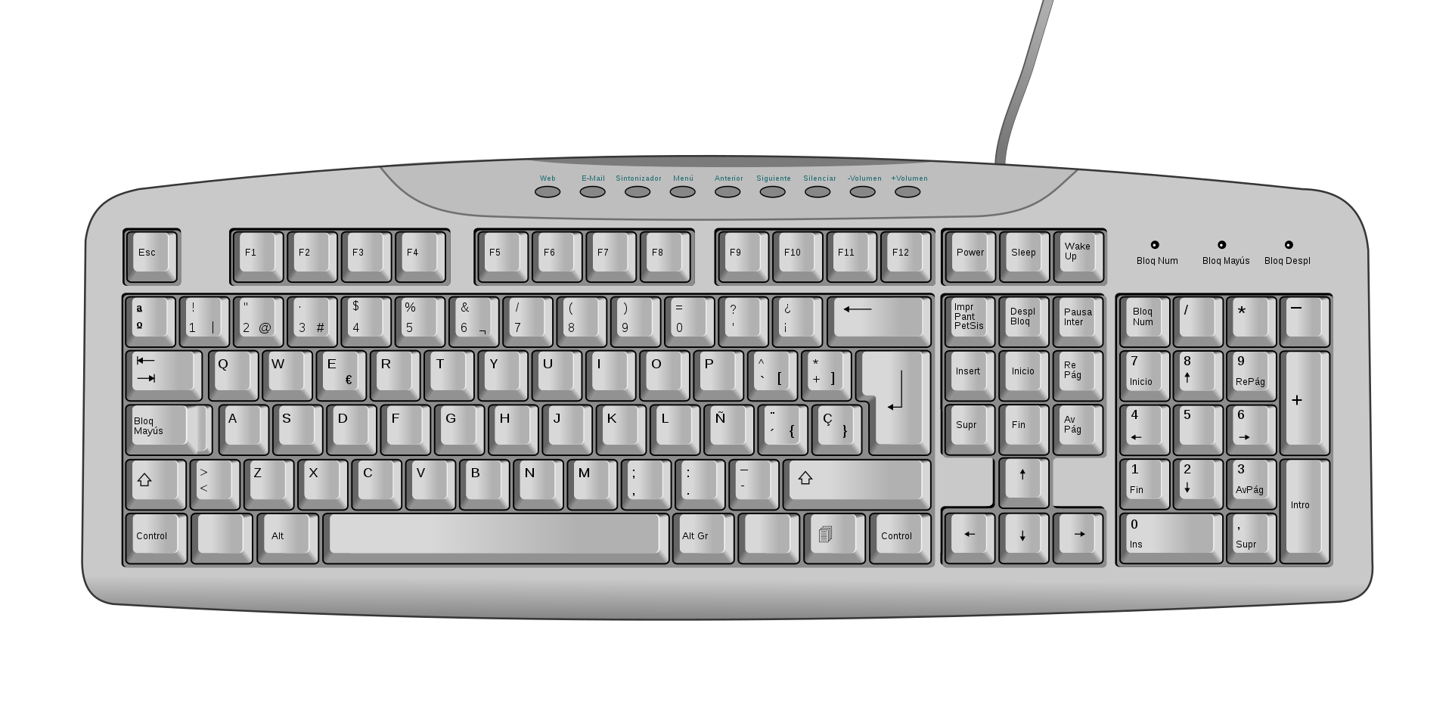

Slide 17
Análisis de usabilidad de utensilios cotidianos

Slide 18
Testear la usabilidad

Slide 19
Testear la usabilidad
Test de usuarios
Análisis heurístico

Slide 20
Test de usuarios
Estas pruebas se basan en la observación de cómo un grupo de usuarios llevan a cabo una serie de tareas encomendadas por el evaluador, analizando los problemas de usabilidad con los que se encuentran.
Conforme más tiempo dedica un diseñador a un proyecto, menor es su perspectiva y más difícilmente detectará posibles problemas.

Slide 21
Análisis heurístico
Expertos inspeccionan y analizan el diseño en busca de potenciales problemas de usabilidad, comprobando para ello el cumplimiento de principios de diseño usable (principios heurísticos).
Estos ‘heurísticos’ son directrices que establecen requisitos que debe cumplir el diseño con el fin de facilitar su comprensión y uso por el usuario final.

Slide 22
Análisis heurístico
1. Visibilidad del estado de la aplicación: la aplicación siempre debe mantener informados a los usuarios sobre lo que está sucediendo.
2. Relación entre la aplicación y el mundo real: debe hablar el idioma de los usuarios, con palabras, frases y conceptos familiares para el usuario, en lugar de términos orientados a la aplicación.

Slide 23
Análisis heurístico
3. Libertad y control por parte del usuario: hay ocasiones en que los usuarios realizarán acciones por error y necesitarán una “salida de emergencia”. Se deben apoyar las funciones de deshacer y rehacer.
4. Consistencia y estándares: los usuarios no deberían cuestionarse si acciones, situaciones o palabras diferentes significan en realidad la misma cosa; siga las convenciones establecidas.

Slide 24
Análisis heurístico
5. Prevención de errores: mucho mejor que un buen diseño de mensajes de error es realizar un diseño cuidadoso que prevenga la ocurrencia de problemas.
6. Reconocimiento antes que recuerdo: el usuario no tendría que recordar la información que se le da para avanzar en un proceso. Las instrucciones para el uso del sistema deben estar a la vista o ser fácilmente recuperables cuando sea necesario.

Slide 25
Análisis heurístico
7. Flexibilidad y eficiencia de uso: favorecer una interacción más rápida a los usuarios expertos. Se debe permitir que los usuarios adapten el sistema para usos frecuentes.
8. Estética y diseño minimalista: las vistas no deben contener información que es irrelevante o poco usada. Cada unidad extra de información compite con las unidades de información relevantes y disminuye su visibilidad relativa.

Slide 26
Análisis heurístico
9. Ayudar a los usuarios a reconocer: diagnosticar y recuperarse de errores, indicando en forma precisa el problema y sugerir una solución constructiva al problema.
10. Ayuda y documentación: incluso en los casos en que el sistema pueda ser usado sin documentación, podría ser necesario ofrecer ayuda y documentación. Dicha información debería ser fácil de buscar, estar enfocada en las tareas del usuario.

Slide 27
Análisis heurístico
Más heurísticos:
https://webdesign.tutsplus.com/es/articles/8-golden-rules-for-better-interface-design--cms-30886

Slide 28
Análisis heurístico
Para que las pruebas de usabilidad sean valiosas, los resultados del estudio deben identificar claramente los problemas y ayudar al equipo a avanzar hacia soluciones de diseño.
Informe de auditoría de usabilidad
Descripción del problema encontrado
Localización | Frecuencia | Gravedad
Heurístico
Solución propuesta

Slide 29
Ejercicio práctico
Queremos realizar un test de usuario de la aplicación gráfica para la gestión de los desayunos que se ha realizado en tareas anteriores para ver su usabilidad dentro de una pequeña cafetería.
Para ello se pide:
Investigar en que consiste un test de usuario y como planificarlo.
Crear un documento con el detalle de las acciones a realizar y diseñar los documentos asociados que sean necesarios.
Design Toolkit | Test con usuarios (uoc.edu)
Cómo preparar tu primer Test de Usabilidad - TeaCup Lab
18 user testing questions for better UX - Justinmind

